Slide 1
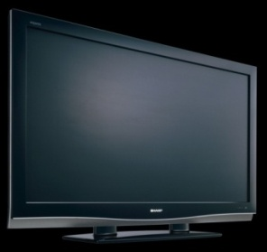
평면 TV 특징 비교
PDP vs. LCD
PDP | 특 징 | LCD
없음 | 잔 상 | 있음
적음 | 화 소 수 | 많음
낮음 | 명 암 비 | 높음
밝음 | 화면 밝기 | 어두움
좋음 | 색감 / 화질 | 나쁨
비슷 | 실제 소비전력 | 비슷
브라운관의 1/3 | 전자파 발생 | 브라운관의 1/10
없음 | 측면 시청 시 왜곡 | 있음
자연스러운 색감을 원하는 사람 스포츠, 액션 영화를 즐기는 사람 | 추천 대상 | 밝고 선명한 화질을 원하는 사람

